Slide 1
Квадрат суммы и квадрат разности
Алгебра
7 класс

Slide 2

Прочитайте выражения
${\left(m+n\right)}^{2}$
${\left(m−n\right)}^{2}$
${\left(2a+b\right)}^{2}$
${\left(k−3n\right)}^{2}$
${\left(8−4n\right)}^{2}$
${\left(0,5a+5b\right)}^{2}$
${\left(12k^{2}+n\right)}^{2}$
${\left(m−7n\right)}^{2}$

Slide 3
Как вычислить устно?
${1004}^{2}$ =?
${999}^{2}$ =?
Нам помогут алгебраические формулы!

Slide 4
Цель
Получить формулы квадрата суммы и квадрата разности и научиться ими пользоваться.

Slide 5
${\left(a+b\right)}^{2}$=$a^{2}$+ 2ab + $b^{2}$
Докажем:
${\left(a+b\right)}^{2}$ = $\left(a+b\right)\left(a+b\right)$= $a^{2}$+ab+ab+$b^{2}$=
$a^{2}$+ 2ab + $b^{2}$.
Сформулируем:
Квадрат суммы двух выражений равен квадрату первого выражения плюс удвоенное произведение первого и второго выражения плюс квадрат второго выражения.

Slide 6
Самостоятельно
${\left(a−b\right)}^{2}$=$a^{2}−$ 2ab + $b^{2}$
Сформулируем:
Квадрат разности двух выражений равен квадрату первого выражения минус удвоенное произведение первого и второго выражения плюс квадрат второго выражения.

Slide 7
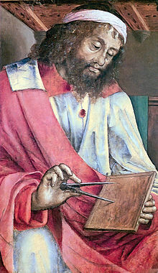
Евклид (IV-III вв. до н.э.)
Доказал формулы квадратов двучленов геометрическим способом с помощью площади квадрата.

Slide 8
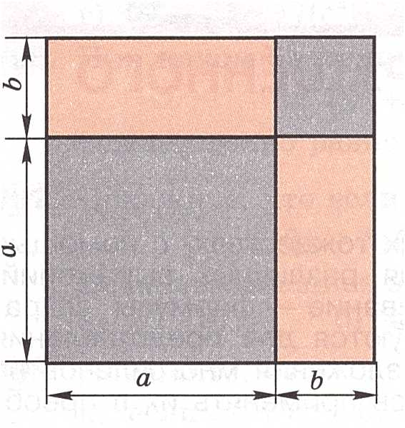

Доказательство Евклида
${\left(a+b\right)}^{2}$ = $\left(a+b\right)\left(a+b\right)$= $a^{2}$+ab+ab+$b^{2}$=
$a^{2}$+ 2ab + $b^{2}$.

Slide 9
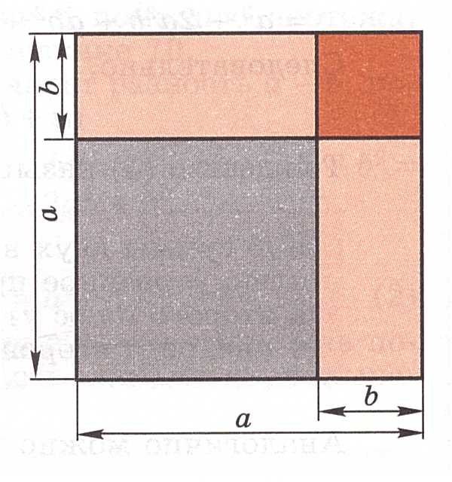
Геометрическим способом докажите формулу квадрата разности.

Slide 10
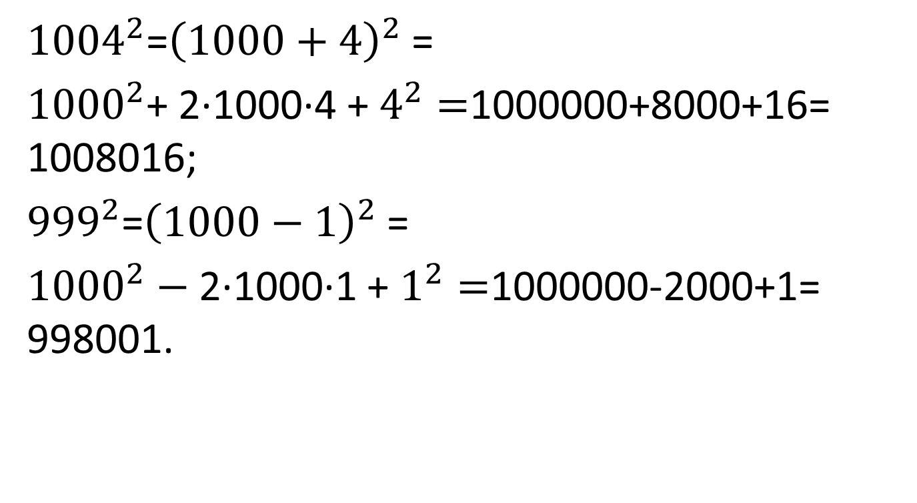
Решим примеры
${1004}^{2}$=${\left(1000+4\right)}^{2}$ =
${1000}^{2}$+ 2∙1000∙4 + $4^{2}=$1000000+8000+16= 1008016;
${999}^{2}$=${\left(1000−1\right)}^{2}$ =
${1000}^{2}−$ 2∙1000∙1 + $1^{2}=$1000000-2000+1= 998001.

Slide 11

Алгебраические примеры
${\left(8х+3\right)}^{2}$=${\left(8х\right)}^{2}$+2∙8х∙3+$3^{2}$=64$х^{2}$+48х+9;
${\left(10х−у\right)}^{2}$=${\left(10х\right)}^{2}−$2∙10х∙у+$у^{2}$=
=100$х^{2}−$20ху+$у^{2}$.

Slide 12
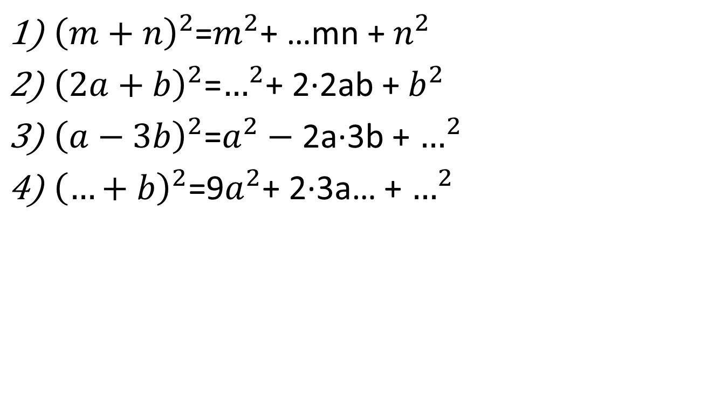
Вставьте пропущенные выражения
${\left(m+n\right)}^{2}$=$m^{2}$+ …mn + $n^{2}$
${\left(2a+b\right)}^{2}$=$…^{2}$+ 2∙2ab + $b^{2}$
${\left(a−3b\right)}^{2}$=$a^{2}−$ 2a∙3b + $…^{2}$
${\left(…+b\right)}^{2}$=9$a^{2}$+ 2∙3a… + $…^{2}$

Slide 13
Задания для работы в парах
№799(е-к), 800(д-з), 803(г-з)

Slide 14


Проверим, чему научились: квадрату двучлена найдите его трёхчлен.
А) ${\left(2a+b\right)}^{2}$
Б) ${\left(a−2b\right)}^{2}$
В) ${\left(a+2\right)}^{2}$
Г) ${\left(2−b\right)}^{2}$
1) $a^{2}$+ 4a +4
2) 4$−$ 4b + $b^{2}$
3) 4$a^{2}$+ 4ab + $b^{2}$
4) $a^{2}−$ 4ab + ${4b}^{2}$

Slide 15
Домашнее задание
п. 32, с. 163-164;
№799(в-д), 800(б-г), 803(а, б)
Или составить 6 пар похожих квадратов двучленов для парной работы.

